Slide 2
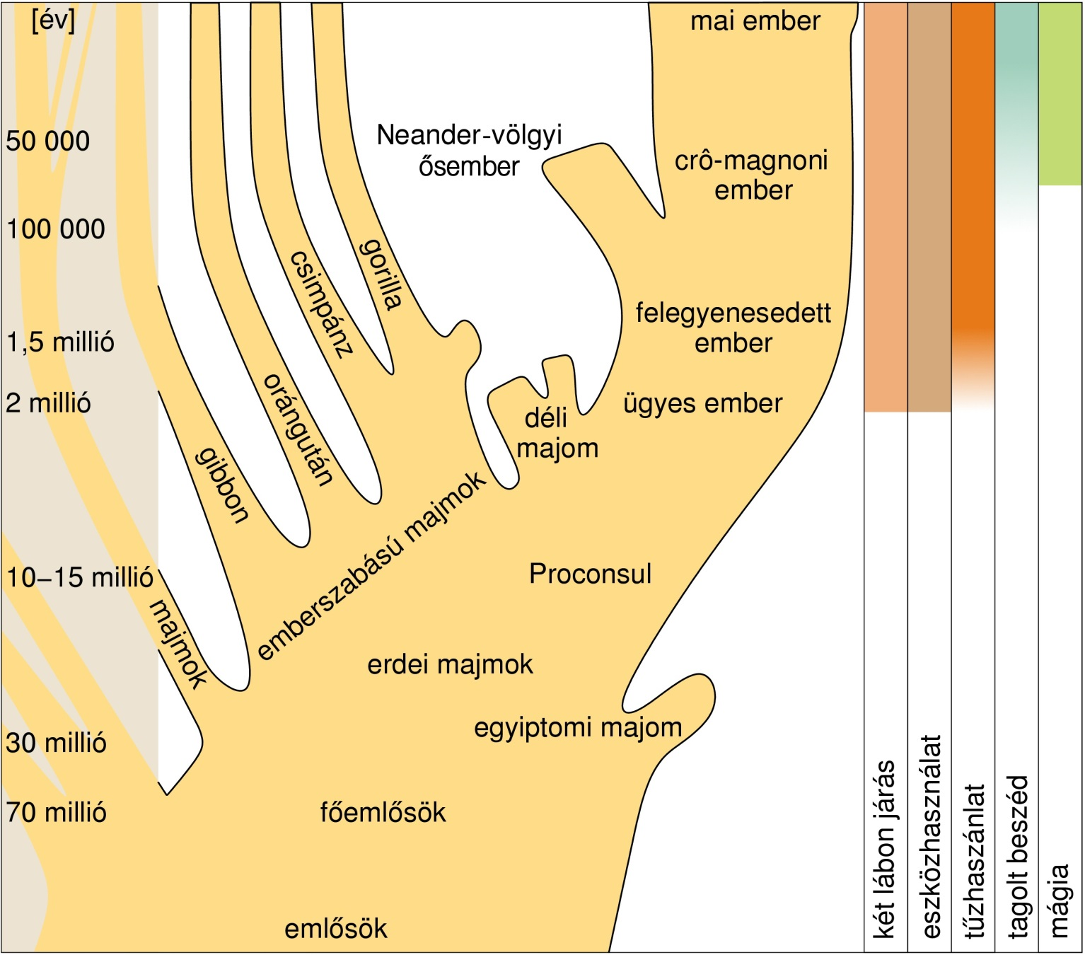
Az ember kialakulása: az evolúciós folyamat

Slide 3
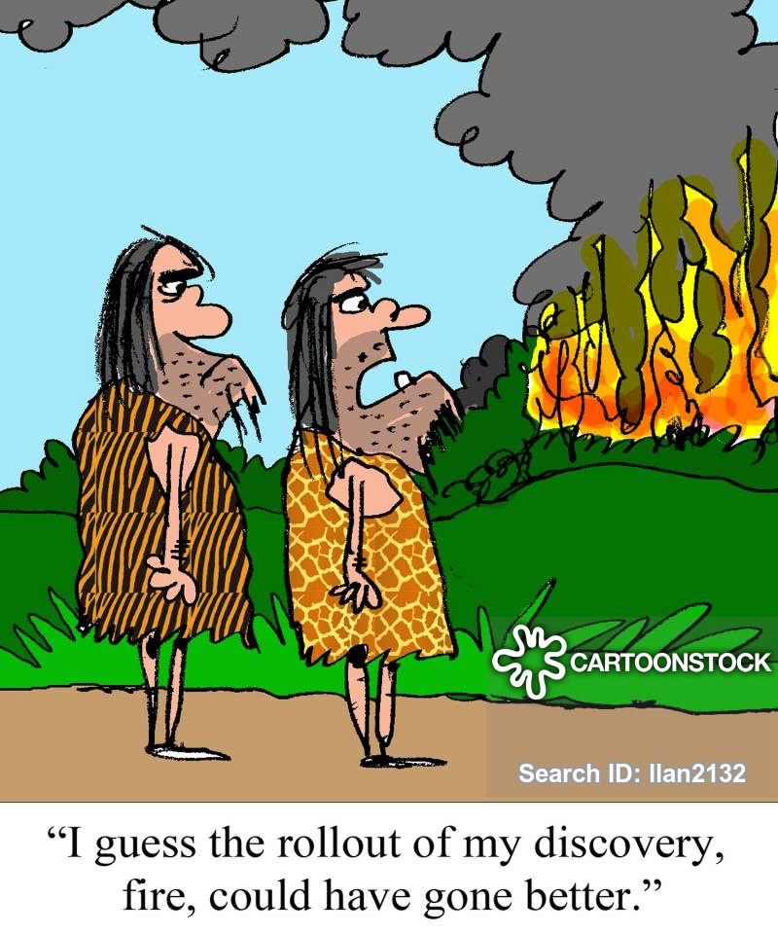
Az ember kialakulása: az evolúciós folyamat
Evolúciós folyamat:
→ Szükséghelyzet éhség, félelem: le kell győzni → tanulás
→ hibás viselkedés: korrigálás
helyes viselkedés: emlékezni kell Vadászat-rituálék: emlékezni kell
gyakorlás, mintakövetés, utánzás
emlékezet kialakulása
Tapasztalatok átadása →
fontos a kommunikáció:
jelek – jelbeszéd –beszéd
az agy fejlődése
Eszközkészítés – munka – gondolkodás fejlődése
az agy fejlődése
Elvont gondolkodás: az emberi nyelv kialakulása
A nyelv az emberi társadalom terméke
az ember önmaga megalkotója

Slide 4
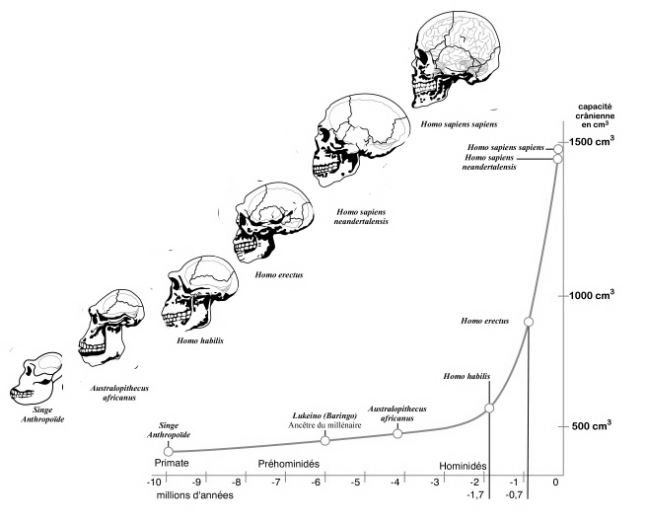
Az ember kialakulása – A koponya és az agytérfogat növekedése

Slide 5
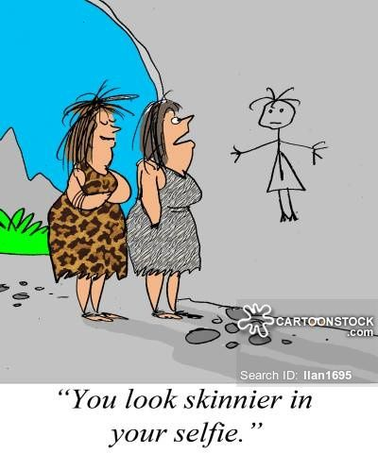
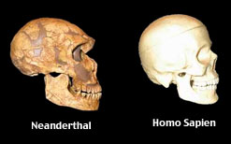
Az emberelőd, a Homo sapiens – a cro-magnoni ember
Afrika, 30 ezer évvel ezelőtt → az emberré válás folyamata lezárult
→ egyetlen faj, DE: a környezethez való alkalmazkodás miatt:
→ rasszok: europid, mongolid, negrid, ausztralid
Életmód, eszközök, szellemi fejlettség: → vadászat, gyűjtögetés, új eszközök: íj, nyíl, tű, szigony → törzsek, nemzetségek, művészeti alkotások, zene

Slide 6
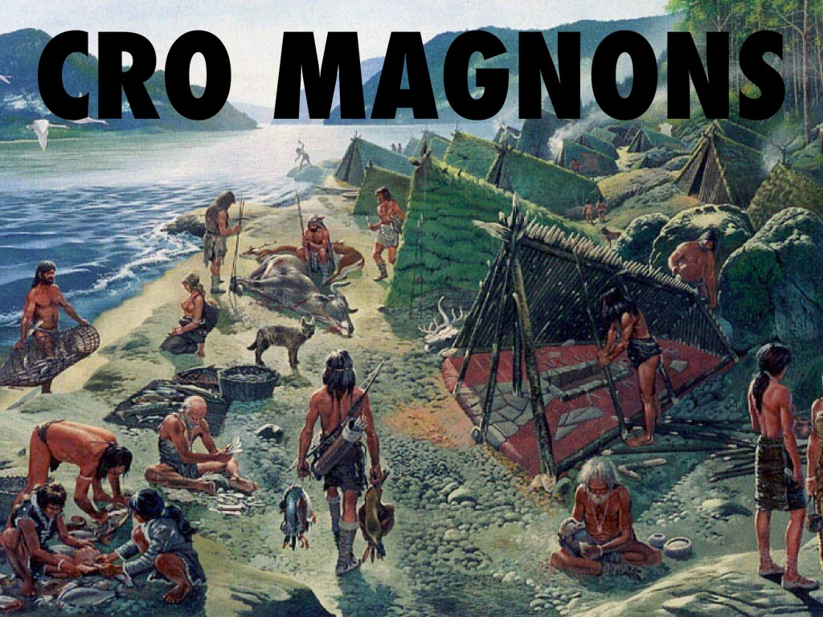
Homo sapiens – a cro-magnoni ember

Slide 7
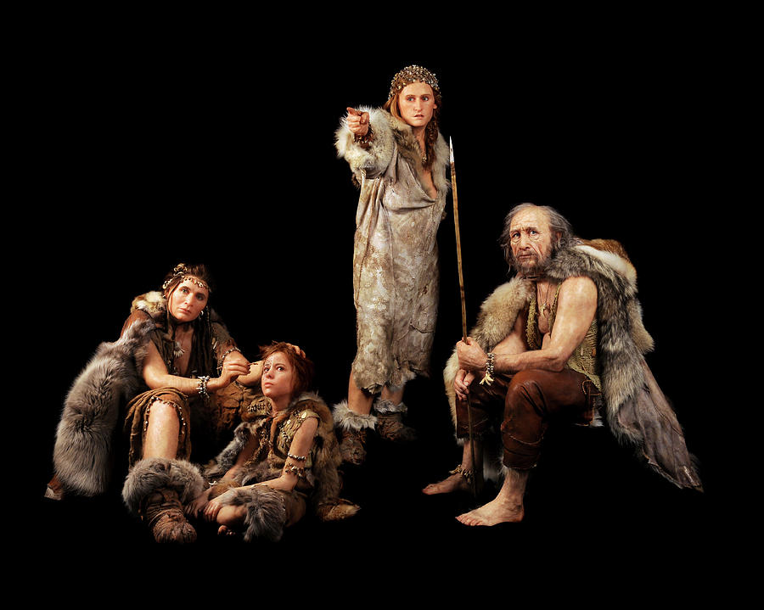
Homo sapiens – a cro-magnoni ember

Slide 8
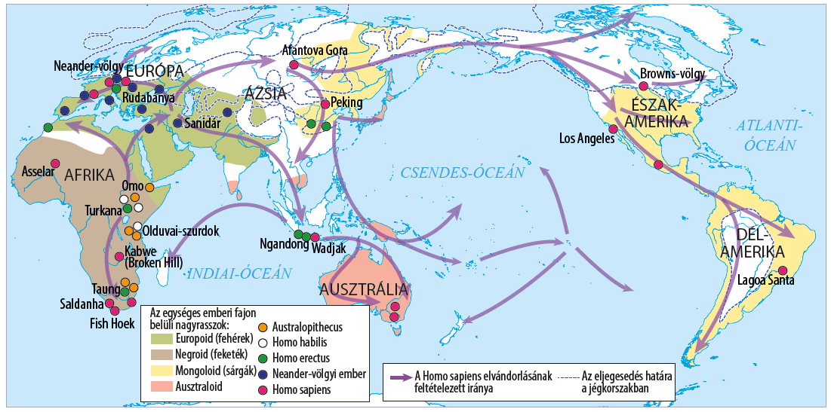
Az ember vándorlása
A Föld benépesítése

Slide 9
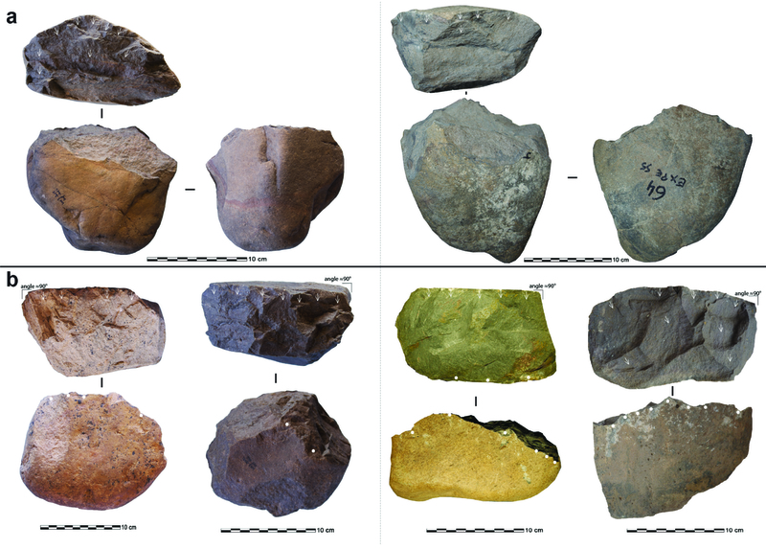
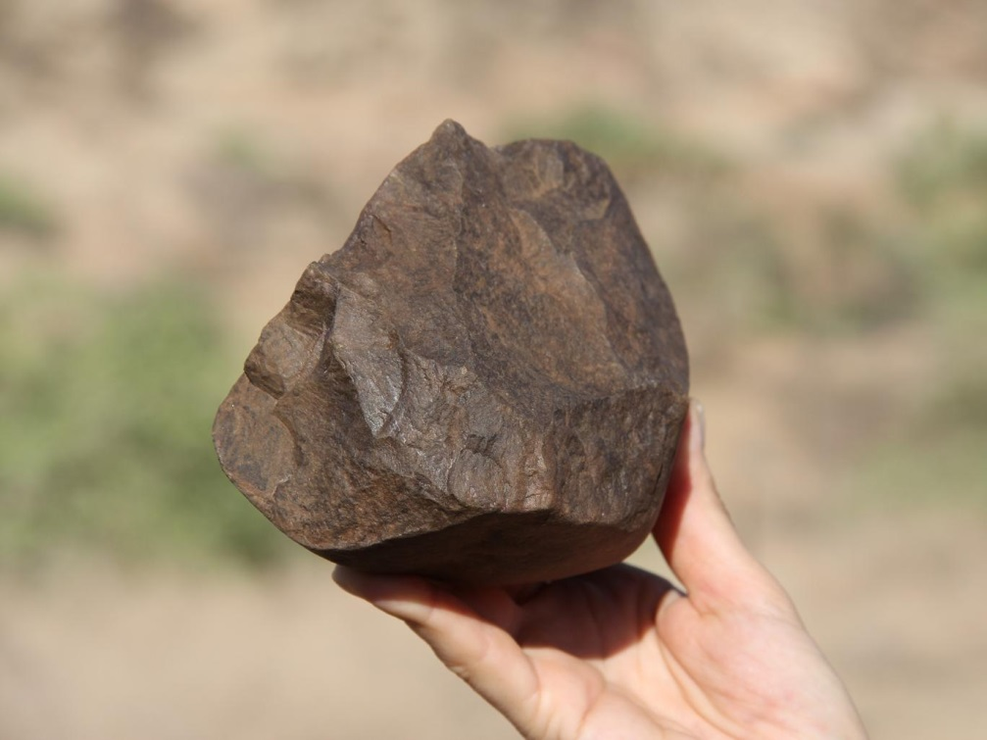
Az őskor szakaszai – Az őskőkor
Az őskor → az ember kialakulásától az első államok megjelenéséig (kb. Kr. e. 3000-ig) terjedő időszak
Az őskőkor (paleolitikum): pattintott kőkorszak → kb. 2,5 (3,3?) millió év – kb. Kr. e. 8000-ig → vadászat, gyűjtögetés = munkamegosztás

Slide 10
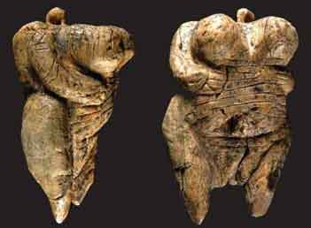
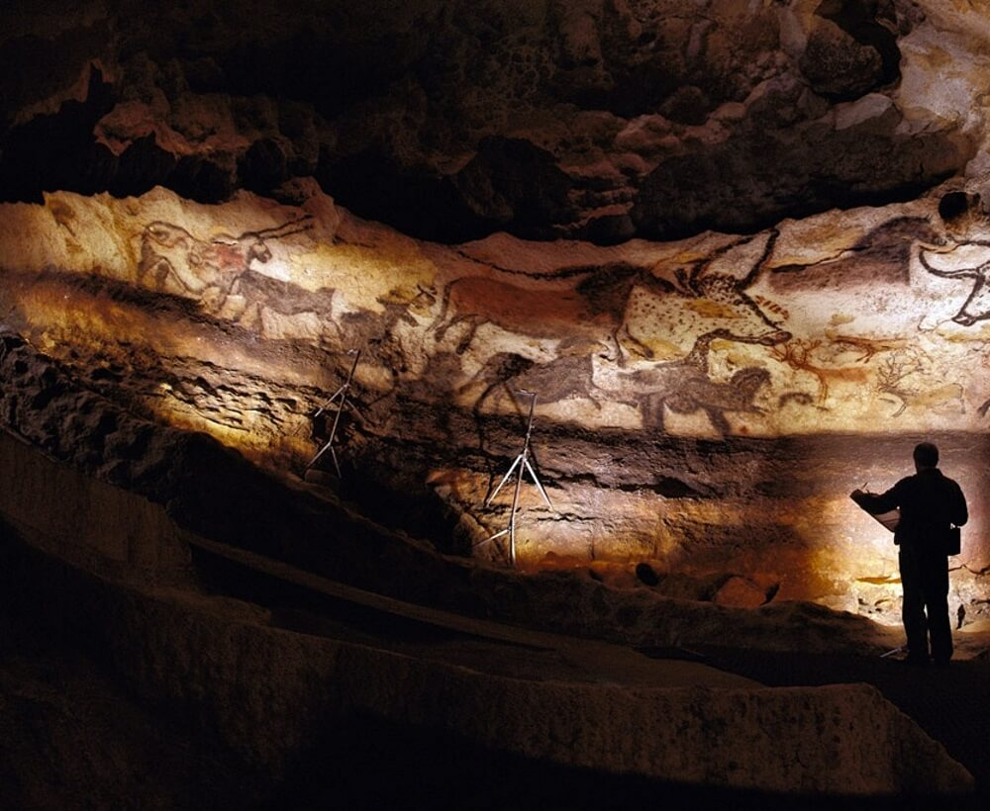
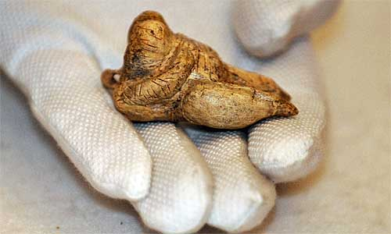
Az őskor szakaszai - Az őskőkor
Az őskőkor (paleolitikum) → hitvilág (vadászmágia) és termékenységkultusz jelei
→ totemizmus, fetisizmus
A Hohler Fels-i vénusz
(35-40 e. éves)
A Lascaux-i barlang festményei
(15-17 ezer éves)

